Slide 1
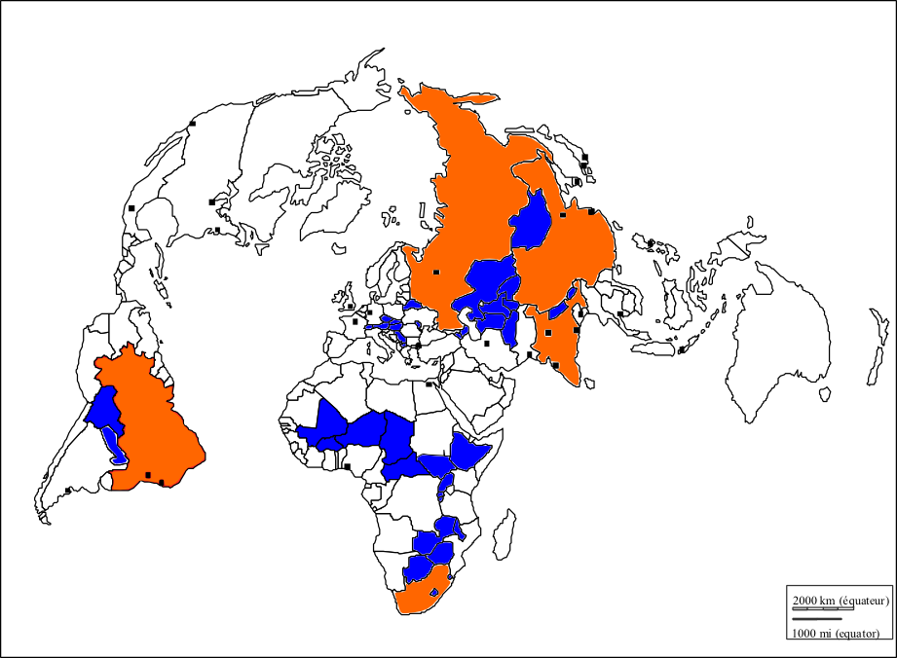
Los Angeles
Canada
Japon
Etats-Unis
Tokyo
Mexique
Russie
Shanghai
Mexico
New York
Chine
Haïti
Londres
Laos
Paris
Cambodge i
Inde
Australie
Mumbai
Le Caire
Brésil
Lagos
Sao Paulo
Les origines d’une inégale intégration des territoires dans la mondialisation
Afrique du Sud

Slide 2
Les territoires qui sont les acteurs de la mondialisation … | Se distinguent des périphéries moins intégrées. | …ne doivent pas cacher que l’intégration des territoires et des sociétés est inégale
Des centres d’impulsion à différentes échelles … Les Pôles de la triade Réalisent les flux majeurs de la mondialisation Principaux flux des capitaux et de marchandises, et d’information. Mégalopoles anciennes Mégalopoles récentes Villes globales comprenant notamment des quartiers d’affaires Ces espaces sont reliés grâce à des interfaces actives . Principaux ports Autres exemples de centres d’impulsion : les BRICS | Espaces périphériques d’Asie d’Amérique et d’Afrique Les périphéries constituent parfois des espaces de réserve où des ressources sont exploitées avec la mise en place de fronts pionniers. Des exemples de PMA Des pays volontairement marginalisés (Corée du Nord) Les périphéries participent au flux secondaires de marchandises L’ exemple du pétrole Les périphéries : participent aux flux illicites A l'échelle locale, dans les villes on peut observer des disparités socio-spatiales (bidonvilles, ghettos, gated communities) Les périphéries : autre idée pertinente (migrations, autres) | Les facteurs de l'inégale intégration : les pôles majeurs de la mondialisation abritent les institutions internationales (ONU à NY et OMC à Genève) Les facteurs de l'inégale intégration : des organisations régionales Pays membres de l’ACEUM Ue Les facteurs de l'inégale intégration : des interfaces frontalières des IDE Les facteurs de l'inégale intégration : des paradis fiscaux Les facteurs de l'inégale intégration : des zones franches Les facteurs de l'inégale intégration : l'enclavement Les facteurs de l'inégale intégration : des conflits
Mexique

